Slide 1


e-DSA - Derivando
TRABALHO EM EQUIPE

Slide 2

O que é uma Equipe?
  Uma equipe se forma quando dois ou mais
  indivíduos interdependentes e em interação se
  juntam visando a obtenção de um determinado
  objetivo.

Slide 3
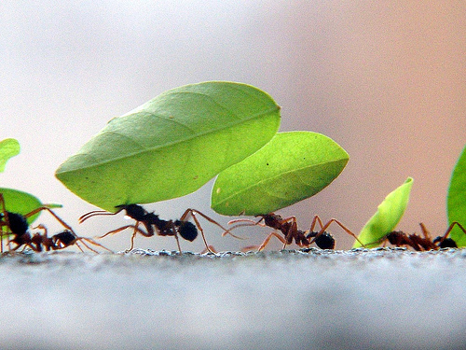
Um Todo.
A Equipe representa o todo, o total dos membros para se chegar ao objetivo da equipe como um todo, há necessidade de se enxergar suas partes, ou seja, cada membro e o seu papel.

Slide 4

10 dicas para trabalhar em Equipe.
1- Seja Paciente – Não é fácil conciliar opiniões diversas. Exponha seus pontos de vista e ouça a opinião dos outros mesmo não estando de acordo.

Slide 5

10 dicas para trabalhar em Equipe.
2- Saiba reconhecer quando a ideia do outro é melhor que a sua, afinal, mais importante que nosso orgulho é o objetivo que o grupo pretende alcançar.

Slide 6

10 dicas para trabalhar em Equipe.
3- Não critique os colegas, não deixe que os conflitos entre vocês interfira no trabalho em equipe. Critique as ideias, nunca as pessoas.

Slide 7

10 dicas para trabalhar em Equipe.
4- Saiba dividir as tarefas, compartilhe as responsabilidades as informações.

Slide 8

10 dicas para trabalhar em Equipe.
5- Trabalhe, não deixe o outro sobrecarregado, faça a sua parte.

Slide 9

10 dicas para trabalhar em Equipe.
6- Seja participativo e solidário, ajude seu colega sempre necessário, assim não se sentirá culpado quando precisar de ajuda.

Slide 10

10 dicas para trabalhar em Equipe.
7- Dialogue, sempre que estiver com um problema ou insatisfação, para que seja possível alcançar uma solução.

Slide 11

10 dicas para trabalhar em Equipe.
8- Planeje para verificar se as metas traçadas pelo grupo estão sendo atingidas.

Slide 12

10 dicas para trabalhar em Equipe.
9- Evite cair no “pensamento do grupo”, é importante ouvir ideias externas.

Slide 13

10 dicas para trabalhar em Equipe.
10- Aproveite o trabalho em Equipe, pois essa é a oportunidade de conviver com seus colegas e aprender com eles.

Slide 14

PLACE – SOLUÇÕES PARA NEGÓCIOS.
Vamos nos superar...

